Slide 1

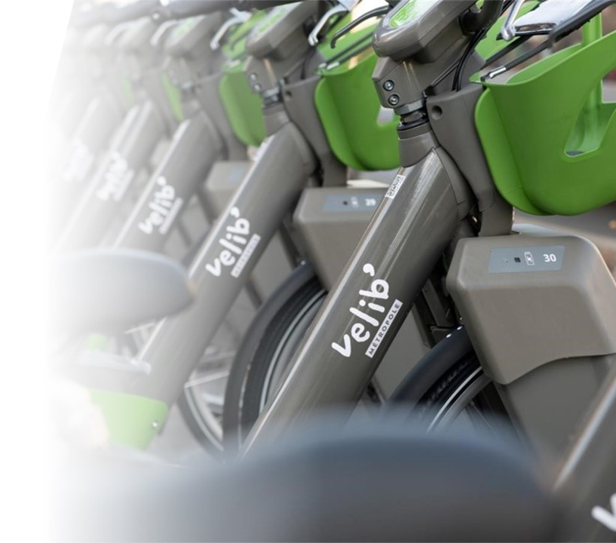
Analyse
Développement Vélib’
dans le projet du
Grand Paris Express
Aïda KANTE, Marc FARGEAU, Mehdi NAMRI, Bruno DE RESENDE 14 juin 2023

Slide 2
SOMMAIRE
Partie 1 – Mise en contexte
Partie 2 – Analyse des données et opportunités de développement
Partie 3 – Nos propositions d’accompagnement
Partie 4 – Présentation de l’outil d’aide à la décision
Notes:
Partie 1: Présentation
Velib’ Métropole en quelques chiffres
Besoin Client
Présentation du projet Grand Paris Express
Partie 2: Analyse des données et opportunités de développement
Présentation des données d’analyse
Opportunités de développement
Présentation des KPI’s
Zones du Grand Paris Express à forte et faible demande
Partie 3: Nos propositions d’accompagnement
Création de nouvelle station
Réaffectation des ressources existantes

Slide 3
PARTIE 1
Mise en
contexte

Slide 4
BESOIN CLIENT
La Mairie de Paris, dans le cadre du projet Grand Paris Express, a sollicité la société Vélib’ Métropole afin de déterminer une stratégie d’accompagnement dans le développement de la mobilité partagée.
IDENTIFIER LES PROJETS DE DÉVELOPPEMENT OU D’ADAPTATION DE L’OFFRE DE SERVICES.
Notes:
Créé en 2007, Vélib’ Métropole est l’un des premiers services de vélos partagés dans le monde.
L'objectif du service Vélib' Métropole est de faciliter le développement des nouvelles mobilités dans la métropole du Grand Paris.
Avec plusieurs millions de trajets réalisés à Vélib’ chaque mois, nous sommes un acteur majeur des transports et un service public complémentaire.

Slide 5
BESOIN CLIENT
#F9F451
#D1D9A1
]#59B0E3
Comment Vélib’Métropole peut-elle maintenir son rôle dans le développement du Grand Paris Express ?
Notes:
Créé en 2007, Vélib’ Métropole est l’un des premiers services de vélos partagés dans le monde.
L'objectif du service Vélib' Métropole est de faciliter le développement des nouvelles mobilités dans la métropole du Grand Paris.
Avec plusieurs millions de trajets réalisés à Vélib’ chaque mois, nous sommes un acteur majeur des transports et un service public complémentaire.

Slide 6
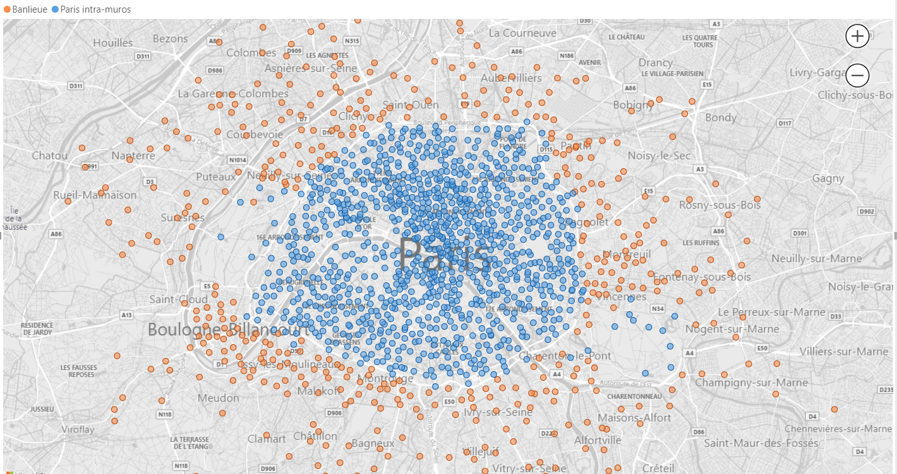
VELIB’ METROPOLE EN QUELQUES CHIFFRES
#F9F451
#D1D9A1
]#59B0E3
1 464
62
Nombre de Stations Vélib’
Nombre de Villes
Répartition des stations Velib’
390 000 abonnés en 2022
Source Velib’ janvier 2023
Notes:
Créé en 2007, Vélib’ Métropole est l’un des premiers services de vélos partagés dans le monde.
L'objectif du service Vélib' Métropole est de faciliter le développement des nouvelles mobilités dans la métropole du Grand Paris.
Avec plusieurs millions de trajets réalisés à Vélib’ chaque mois, nous sommes un acteur majeur des transports et un service public complémentaire.

Slide 7
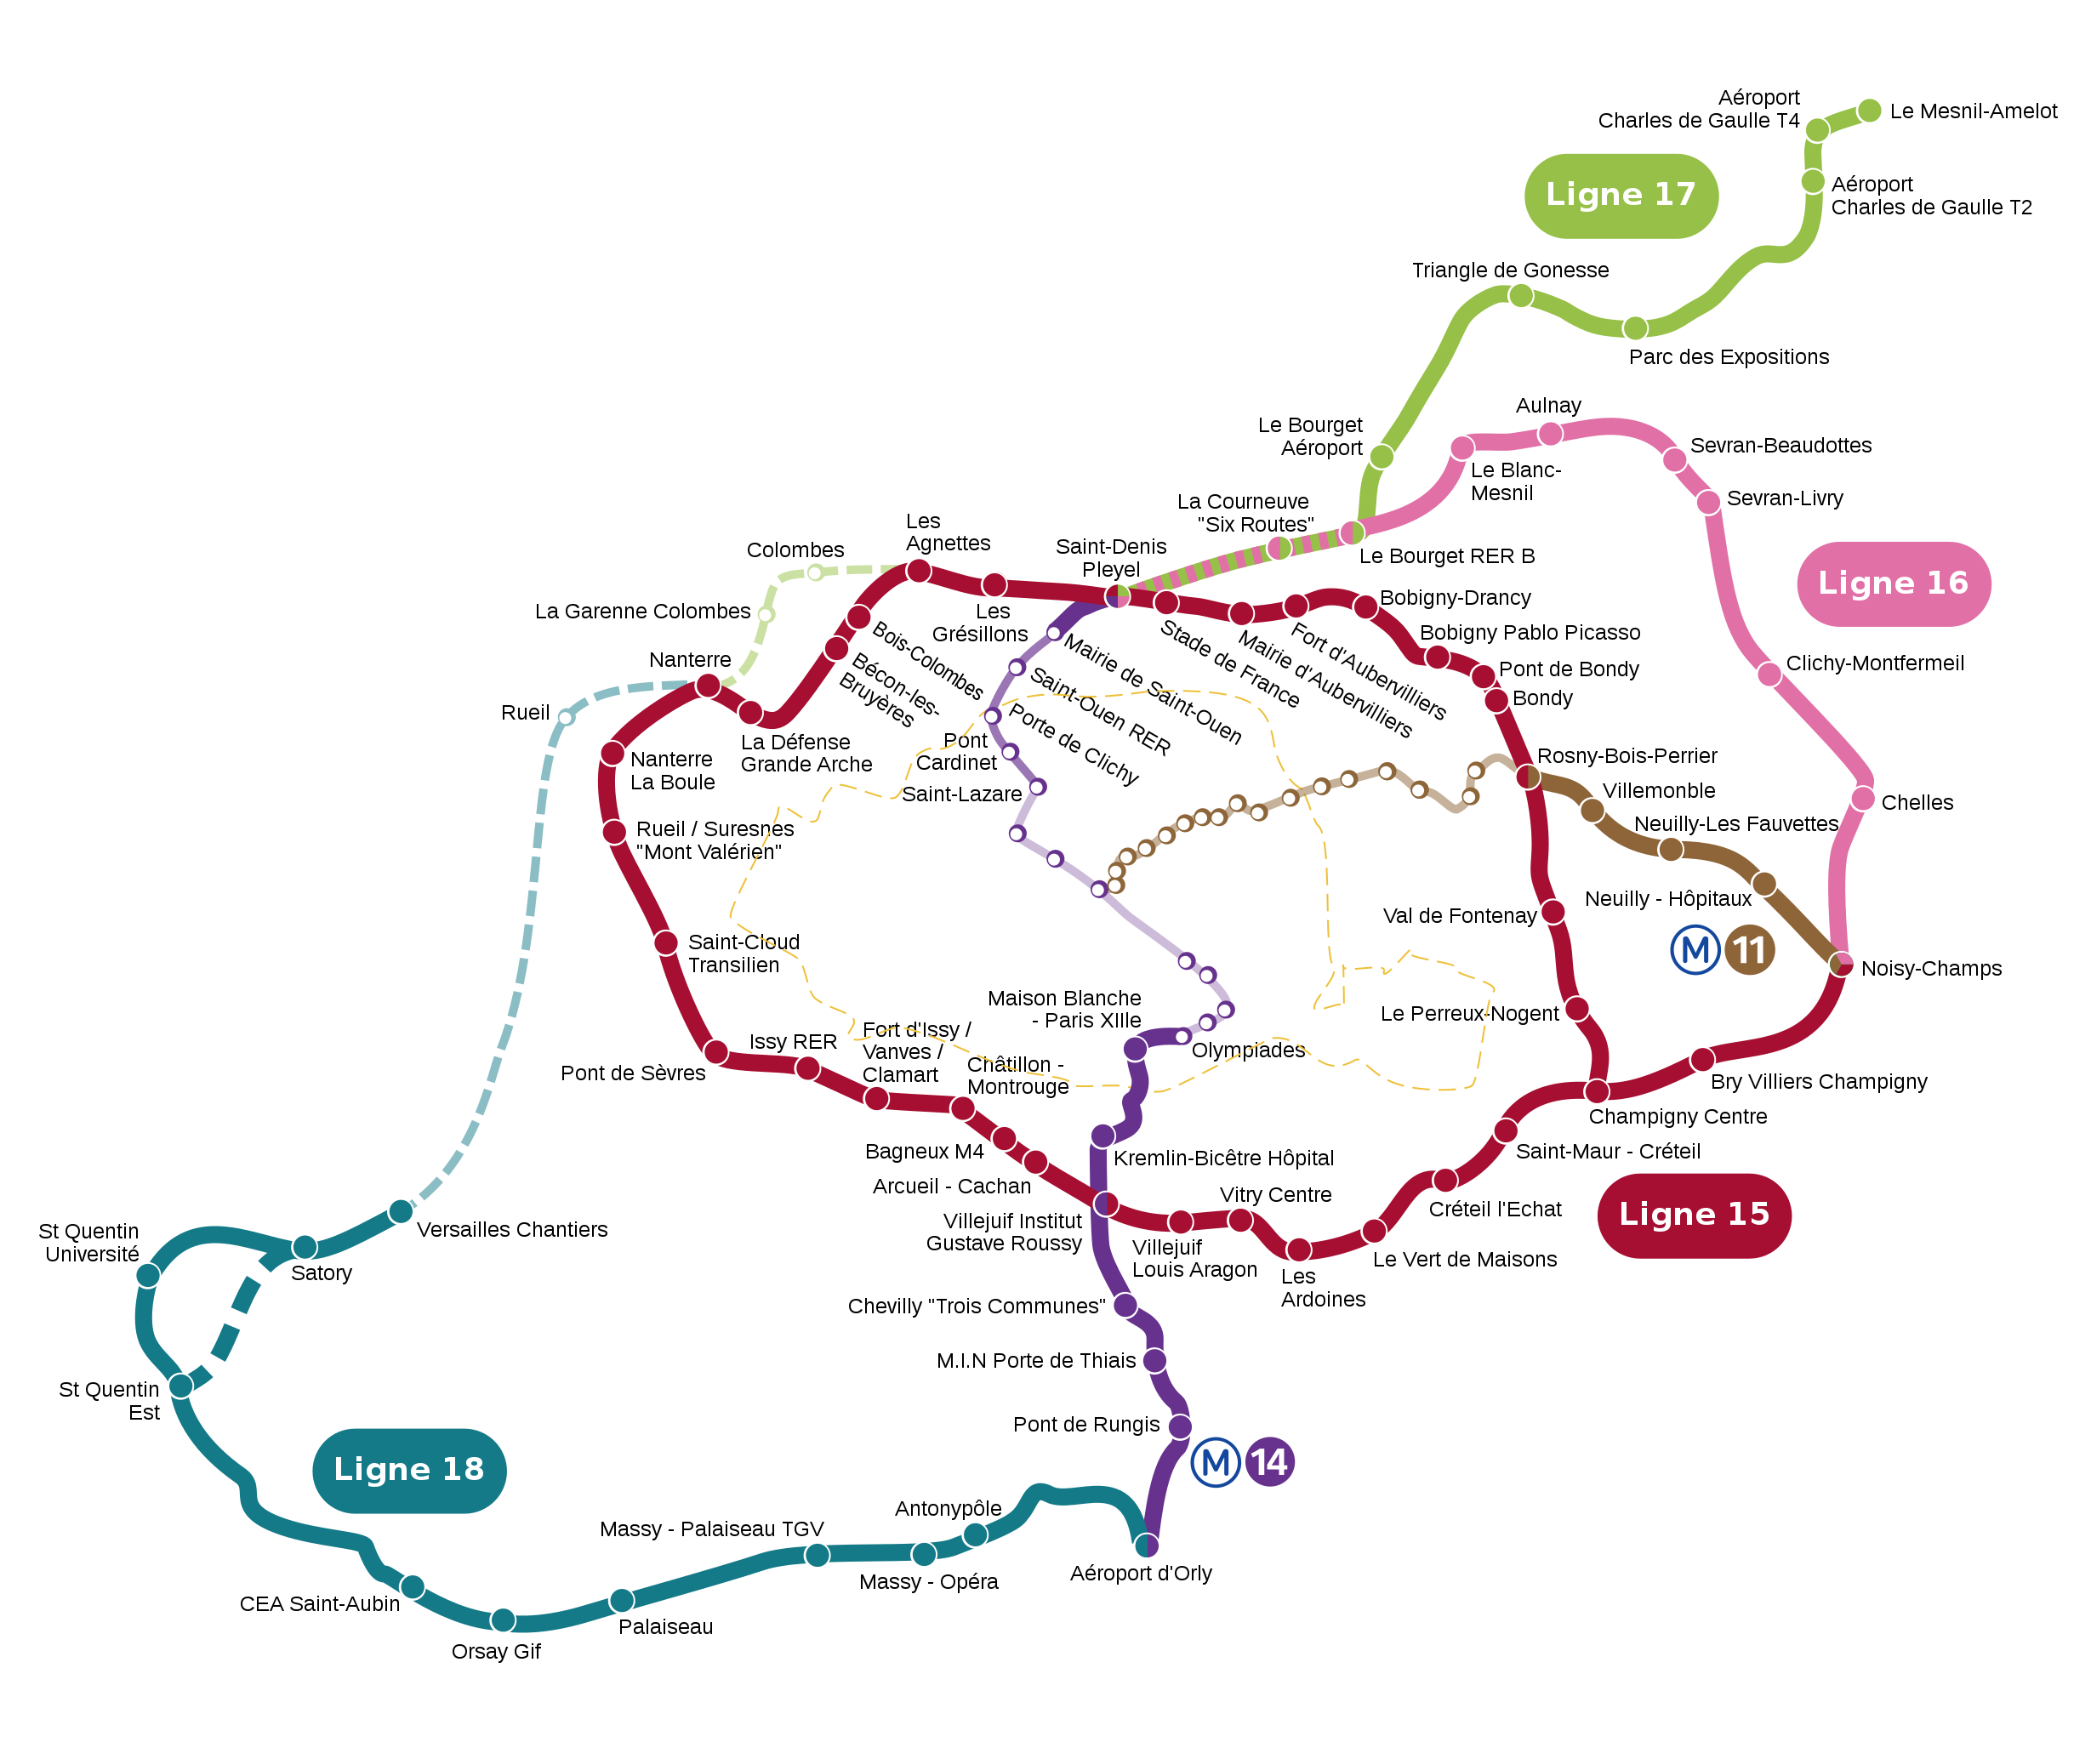
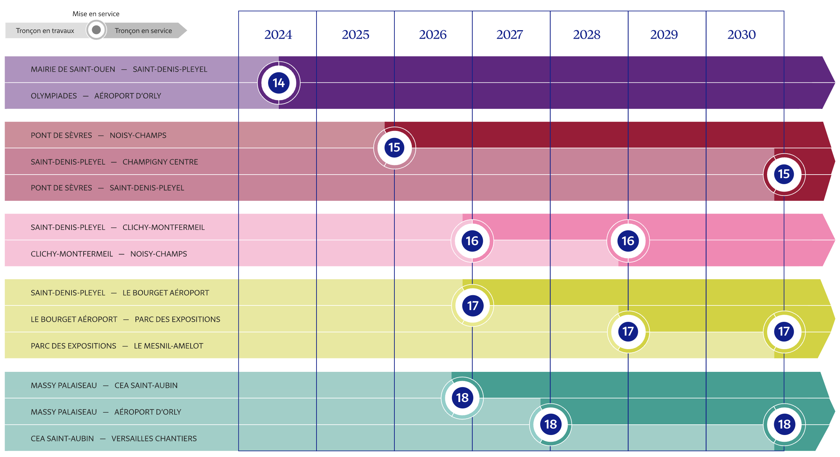
PRÉSENTATION DU PROJET GRAND PARIS EXPRESS
* Sources : Grand Paris Express
Notes:
Projet GPE
Question métier

Slide 8
PARTIE 2
Analyse des
données et
opportunités de
développement

Slide 9


PRESENTATION DES DONNEES D'ANALYSE
Données stations
Localisation
Capacité
Type de vélo
Nettoyage & Enrichissement
Données flux
Dates
Heures
Départs / Retours
Dataset Velib’ janvier 2023
6 208 768 enregistrements
14 variables
Dataset Velib’ janvier 2023
2 607 805 enregistrements
14 variables

Slide 10

OPPORTUNITES DE DEVELOPPEMENT
Dans le cadre du Grand Paris Express, création de :
20 Stations à horizon 2024
15 Stations à horizon 2028
AUGMENTATION CAPACITE : + 3 000 BORNES

Slide 11
PRESENTATION DES KPI'S
63 %
Pourcentage d’utilisation
Nombre de vélos utilisés
Ratio du Nombre moyen de vélo utilisé sur la moyenne de capacité
=
Capacité réelle
7 488
Ratio Habitant / Station
Population
=
Ratio de population par Station
Nombre de stations Velib'
Notes:
Taux de pop : Taux de couverture d’une zone démographique

Slide 12
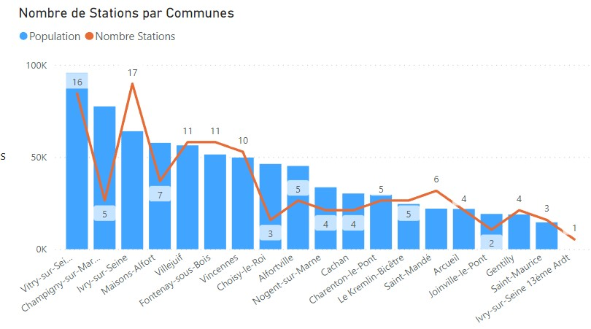
ZONES DU GRAND PARIS EXPRESS À FORTE ET FAIBLE DEMANDE
Notes:
faible
Champigny
5 stations
75k hab
forte
Ivry
16 stations
60k hab

Slide 13
PARTIE 3
Nos propositions d’accompagnement

Slide 14
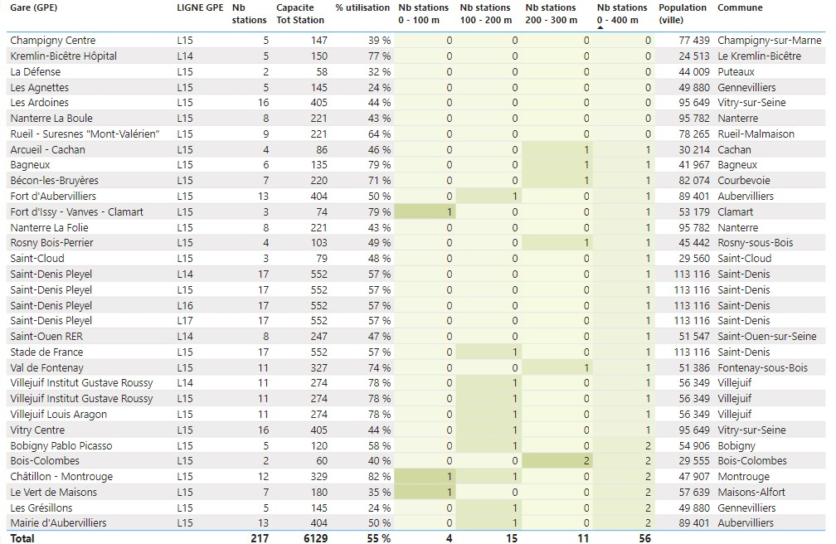
NOS RÉSULTATS D’ANALYSES

Slide 15
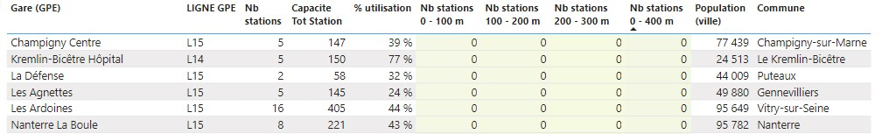
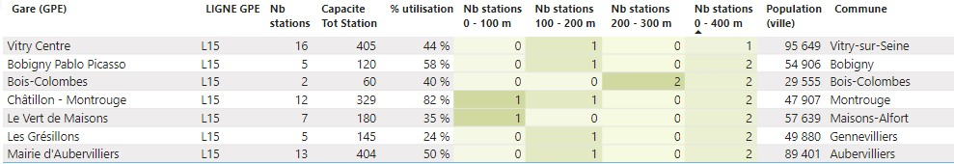
NOS SOLUTIONS
Création de nouvelles Stations
Relocalisation des gares existantes à proximité des futures gares GPE

Slide 16
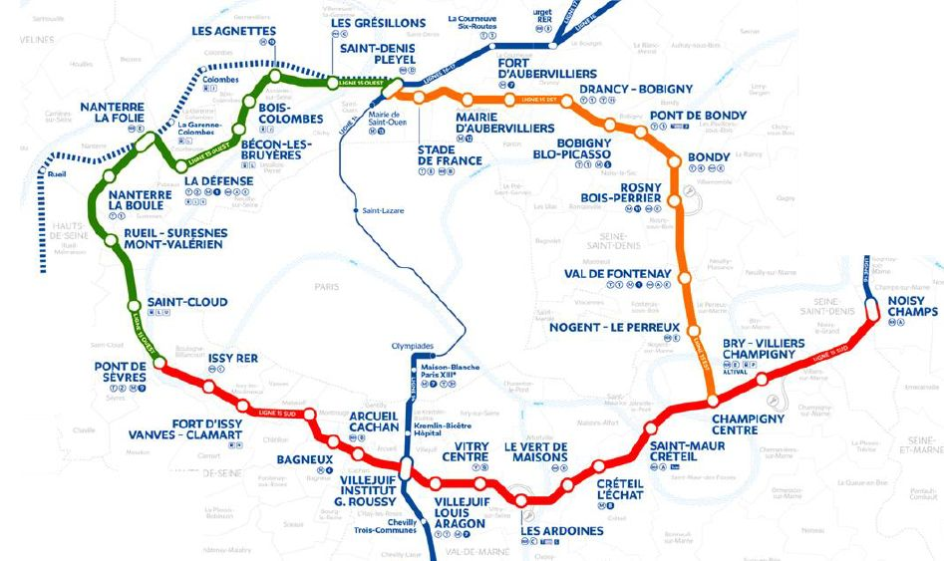
BILAN ANALYSE
Rayon de 100 m : 4 stations Velib'
Rayon de 400 m : 56 stations Velib'
Les stations ayant un taux d'utilisation inférieur au taux moyen (63%) peuvent être relocalisées à proximité des futures gares GPE.

Slide 17
PARTIE 4
Présentation de
l’outil d’aide à la décision

Slide 18
CONCLUSION
Le projet Grand Paris Express vise à améliorer les déplacements de banlieue à banlieue sans passer par Paris.
L'analyse de nos implantations a mis en évidence des zones d'absence ou avec un manque de stations à proximité des futures gares GPE.
Dans cette perspective, Velib' Métropole acteur dans la mobilité partagée souhaite être associé au projet Grand Paris Express et propose d'augmenter le parc de plus de 3000 bornes par la création de :
20 stations Vélib' à l’horizon 2024
100 stations Vélib’ à l’horizon 2030
Ce projet contribuerait également au développement de la mobilité partagée en banlieue parisienne et doit tenir compte du délai de 8 mois* nécessaire à l'installation d'une nouvelle station.
* source : blog velib’Métropole

Slide 19
ANNEXES
Arrondissements de Paris (csv) : https://www.data.gouv.fr/fr/datasets/arrondissements-1/
Quartiers de Paris (csv) : https://www.data.gouv.fr/fr/datasets/quartiers-administratifs/
Gares et stations du réseau ferré d’Ile-de-France (csv) : https://data.iledefrance-mobilites.fr/explore/dataset/emplacement-des-gares-idf/information/
Points de localisation des gares du Grand Paris Express (csv) : https://www.data.gouv.fr/en/datasets/point-de-localisation-des-gares-du-grand-paris-express/
Communes d’Ile-de-France (csv) : https://www.data.gouv.fr/fr/datasets/les-communes-d-ile-de-france-idf/
Population (csv) : https://www.insee.fr/fr/information/6439600
Mapping des communes d’IDF (shape) : https://www.data.gouv.fr/fr/datasets/les-communes-d-ile-de-france-idf/
Mapping des arrondissements Paris (shape) : https://www.data.gouv.fr/fr/datasets/arrondissements-1/

